Slide 1
Les web sockets

Slide 2
Web sockets
Un mécanisme de communication client/serveur bidirectionnelle asynchrone.
Le client est le navigateur – sans HTTP
Utilise:
  TCP pour le transport
  HTTP pour l’initialisation
Moins de surcharge que HTTP.
  En-têtes plus petits que HTTP

Slide 3
API Web Socket
L’API permet l’envoi des messages du client à un serveur et vice versa en full duplex
Efficace
Syntaxe simple
Standard w3c
Nouveau paradigme de communication client/serveur (nouveau modèle)

Slide 4
Web socket vs Ajax
Websocket est une alternative à AJAX
AJAX exige une demande par le client pour chaque transaction
Dans WebSocket, le client et le serveur peuvent émettre les messages

Slide 5
Paradigme
Le client demande une connexion sous forme d’en-têtes HTTP contenant les informations sur la WebSocket choisie
Le serveur répond avec un en-tête HTTP
Une connexion permanente est ouverte
Les deux échangent des messages sur cette connexion.

Slide 6
Paradigme
Navigateur
Serveur
Serveur
Navigateur
Requête
Connexion
Réponse
Demande de connexion
Requête
Connexion
Réponse
Connexion
HTTP
Websocket
Notes:
<numéro>

Slide 7
Utilisation de web sockets
Le navigateur doit supporter l’API websocket avec JavaScript:
  C’est le cas de chrome, firefox, …
Le serveur web doit comprendre le protocole websocket
  Exemples:
    API websocket pour Java
    Application QT >=QT5.3
    Module websocket dans node.js

Slide 8
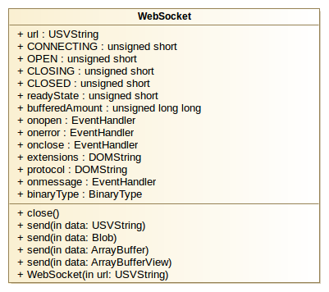
Classe WebSocket (côté client)

Slide 9
URL websocket (côté client)
Utilise une socket TCP
  Non sécurisée : URI ws://
  Sécurisée : URI wss://
Exemple:
  var socket = new WebSocket('ws://172.18.58.15:8888');

Slide 10
Événements à gérer
Après la création de la webSocket, il y a 4 événements à gérer:
  Open
  Message
  Close
  Error

Slide 11
Événements à gérer
Open
  Action à effectuer lorsque la connexion est établie.
  Se gère avec onopen.
Message
  Action à effectuer lorsque le client reçoit un message du serveur.
  Se gère avec onmessage.
Close
  Action à effectuer lorsque la connexion est fermée.
  Se gère avec onclose.
Error
  Action à effectuer lorsqu'une erreur se produit.
  Se gère avec onerror.

Slide 12
Méthodes de la WebSocket
2 methodes
  send
  close

Slide 13
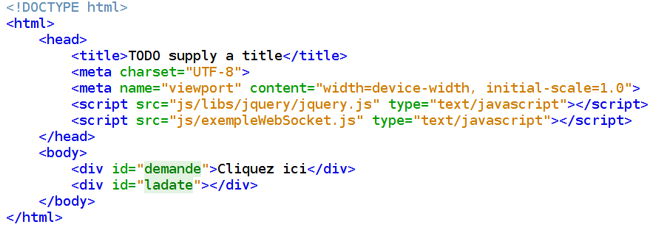
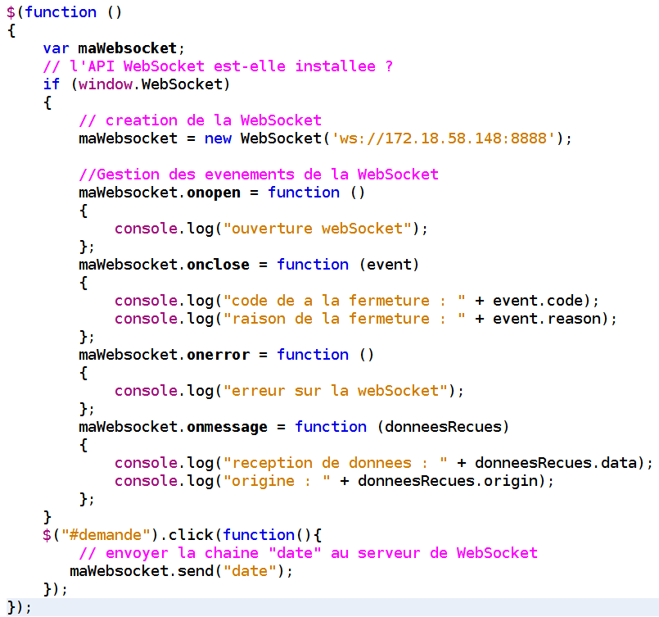
Exemple de client
Modifiez le code afin que les données reçues apparaissent dans la div "ladate"

Slide 14
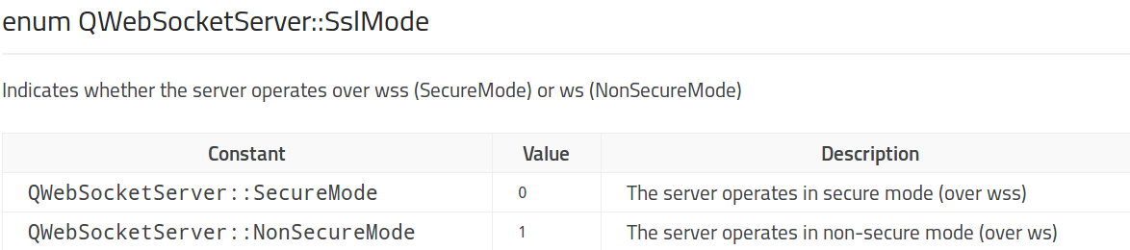
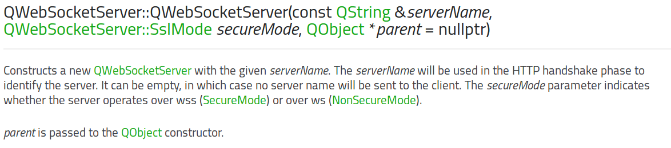
Côté Serveur / La classe QWebSocketServer
Fonctionnement identique à QTcpServer

Slide 15
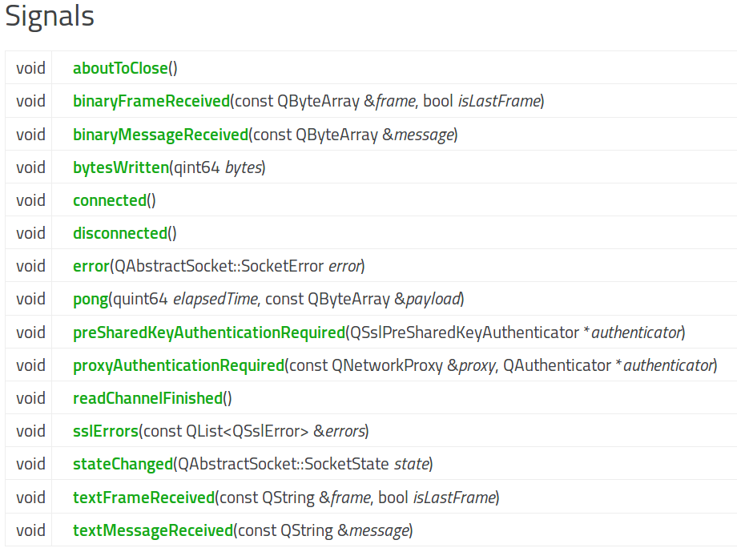
QWebSocket / Reception
Fonctionnement identique à QTcpSocket
Le message
reçu
Le message
reçu
Le message
reçu
Le message
reçu

Slide 16

QWebSocket / Émission
Fonctionnement identique à QTcpSocket

Slide 17
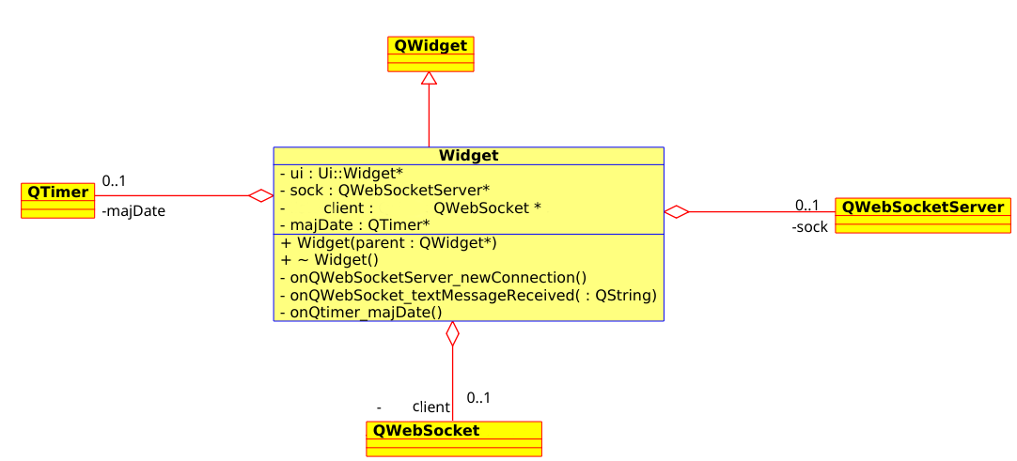
Serveur de WebSocket avec QT
En vous aidant de la documentation sur les classes QWebSocket et QWebSocketServer,
codez l'application tel que:
Le serveur envoie la date du système toutes les deux secondes au client qui a envoyé la chaîne de caractères "date".
Pour avoir la date du système sous forme de chaîne de caractères:
QDateTime::currentDateTime().toString()
Ci-dessous, le diagramme de classe de l'application attendue.

Slide 18
Documentation de référence
https://html.spec.whatwg.org/multipage/web-sockets.html
https://developer.mozilla.org/en-US/docs/Web/API/WebSocket
Pour le fun, codez le serveur de tchat en QT:
http://sii-rennes.developpez.com/articles/un-chat-en-html5-avec-les-websockets/

